Slide 1
Smart Audio
Kommunikation zwischen Master & Slave
27.08.2020
Präsentation SmartAudio
1

Slide 2
Smart Audio Master
Gliederung
Master
- Funktionsweise
- Initialisierungsvorgang
- Programmablauf
Slave
- Aufbau der Konfigurationsdatei
- Library zur Kommunikation
- Programmablauf und Programmbeendigung
27.08.2020
Präsentation SmartAudio
2

Slide 3
Smart Audio Master
Funktionsweise
Lädt Konfiguration aus Ini-Datei
Startet MQTT-Broker
Betreibt Volumio zum Musikstreaming
=> Verteilt Audiostreams an mehrere Clients mittels Snapserver
27.08.2020
Präsentation SmartAudio
3

Slide 4
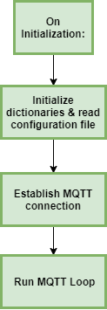
Smart Audio Master - Initialisierung
Smart Audio Master
Funktionsweise
27.08.2020
Präsentation SmartAudio
4

Slide 5
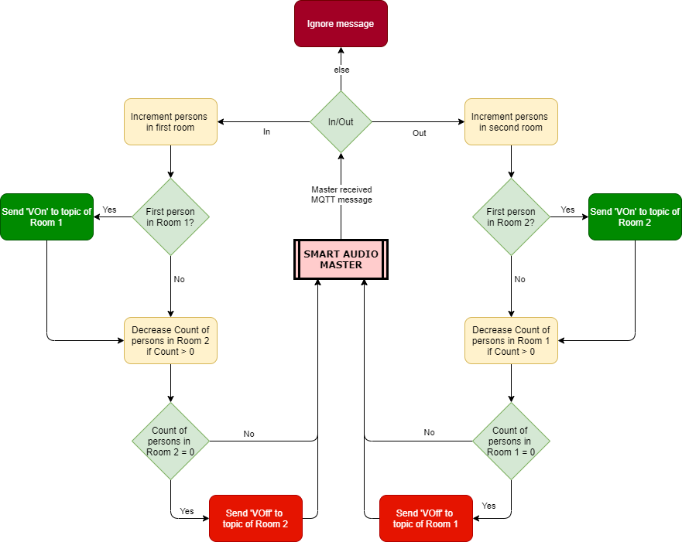
Smart Audio Master - Ablauf
Smart Audio Master
Funktionsweise
27.08.2020
Präsentation SmartAudio
5

Slide 6
Smart Audio Slave
Aufbau der Konfigurationsdatei config.ini
Slave kommuniziert über selbstgeschriebene Library
Liest die Konfiguration aus der Ini-Datei („config.ini“)
Parameter | Beschreibung | Werte | Beispiel
streamingtopic | MQTT-Topic in das ggf. Streamkommandos geschickt werden | MQTT-Topic, none | streamingtopic = smartaudio/s1
broker | Definiert den Master mit dem MQTT-Broker | IP/Hostname | broker=volumiomaster
Sensorid | MQTT-Topic in das die Sensorwerte geschrieben werden | MQTT-Topic | sensorid=smartaudio/s1
27.08.2020
Präsentation SmartAudio
6

Slide 7
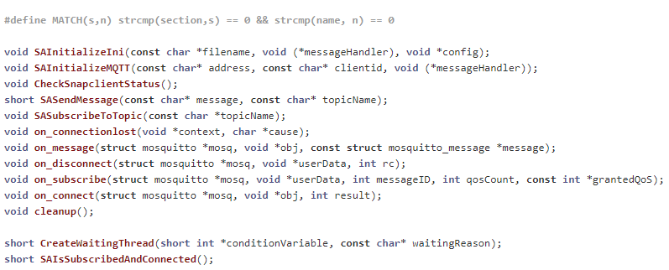
Smart Audio Slave
Library zur Kommunikation
Communication.h:
27.08.2020
Präsentation SmartAudio
7

Slide 8
Smart Audio Slave
Library zur Kommunikation
Communication[.h/.cpp], kurzgesagt:
Methoden, welche die Kommunikation mit dem MQTT Broker bzw. dem Master ermöglichen
Falls gewünscht, agiert der Client als Streaminggerät und leitet den Audiostream an die Bluetoothbox weiter
27.08.2020
Präsentation SmartAudio
8

Slide 9
Smart Audio Slave
Library zur Kommunikation
SAInitializeIni
Initialisiert den Ini-Parser bzw. liest aktuelle Konfiguration aus „config.ini“
SAInitializeMQTT
Initialisiert die Kommunikation mit dem MQTT-Broker
SASubscribeToTopic
Einschreiben in ein MQTT-Topic
SASendMessage
Nachricht per MQTT versenden
27.08.2020
Präsentation SmartAudio
9

Slide 10
Smart Audio Slave
Library zur Kommunikation
CheckSnapclientStatus
Prüft, ob eine Anforderung vorliegt, den Snapclient zu aktivieren
On_message
Event; wird bei eingehender Nachricht aufgerufen und initiiert Ein-/Ausschaltvorgänge (threadsafe)
Restliche Methoden
Benachrichtigende Zwecke
27.08.2020
Präsentation SmartAudio
10

Slide 11
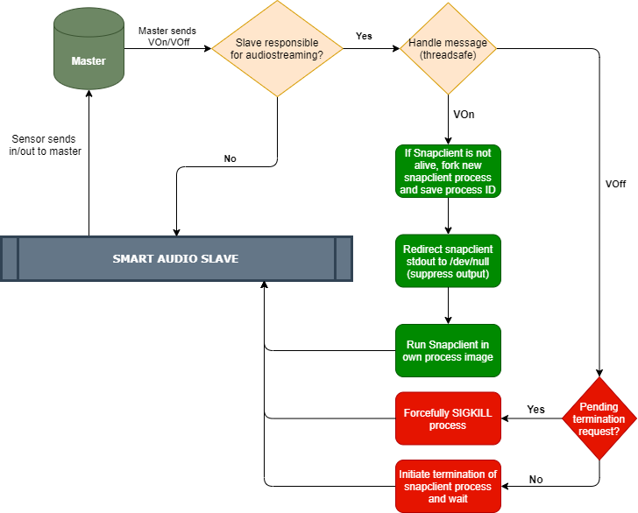
27.08.2020
Präsentation SmartAudio
11

Slide 12
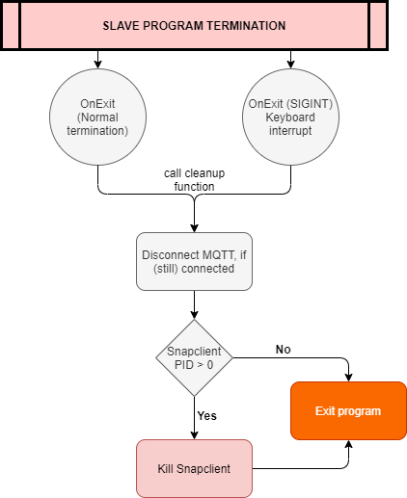
Cleanup bei Programmbeendigung
27.08.2020
Präsentation SmartAudio
12

